Slide 1

Linux 操作系统
Shell 脚本编程

Slide 2
主要内容和学习要求
掌握创建 shell 脚本的基本步骤
学会使用条件测试
掌握 if 条件结构与 case 选择结构
掌握 for 循环、while 循环和 until 循环结构
学会 shift 命令的使用
学会 shell 脚本的调试

Slide 3
Shell 脚本
Shell 脚本
  如果有一系列你经常使用的Linux命令，你可以把它们存储在一个文件里，shell可以读取这个文件并顺序执行其中的命令，这样的文件被称为脚本文件。shell 脚本按行解释。

Slide 4

Shell 脚本
Shell
现在我们使用的操作系统（Windows、Mac OS、Android、iOS 等）都是带图形界面的，简单直观，容易上手，对专业用户（程序员、网管等）和普通用户（家庭主妇、老年人等）都非常适用；计算机的普及离不开图形界面。
然而在计算机的早期并没有图形界面，我们只能通过一个一个地命令来控制计算机，这些命令有成百上千之多，且不说记住这些命令非常困难，每天面对没有任何色彩的“黑屏”本身就是一件枯燥的事情；这个时候的计算机还远远谈不上炫酷和普及，只有专业人员才能使用。

Slide 5
Shell 脚本
Shell
对于图形界面，用户点击某个图标就能启动某个程序；对于命令行，用户输入某个程序的名字（可以看做一个命令）就能启动某个程序。这两者的基本过程都是类似的，都需要查找程序在硬盘上的安装位置，然后将它们加载到内存运行。
换句话说，图形界面和命令行要达到的目的是一样的，都是让用户控制计算机。然而，真正能够控制计算机硬件（CPU、内存、显示器等）的只有操作系统内核（Kernel），图形界面和命令行只是架设在用户和内核之间的一座桥梁。

Slide 6
Shell 脚本
Shell 脚本
由于安全、复杂、繁琐等原因，用户不能直接接触内核（也没有必要），需要另外再开发一个程序，让用户直接使用这个程序；该程序的作用就是接收用户的操作（点击图标、输入命令），并进行简单的处理，然后再传递给内核，这样用户就能间接地使用操作系统内核了。你看，在用户和内核之间增加一层“代理”，既能简化用户的操作，又能保障内核的安全，何乐不为呢？
用户界面和命令行就是这个另外开发的程序，就是这层“代理”。在Linux下，这个命令行程序叫做 Shell。

Slide 7
Shell 脚本
Shell
Shell 是一个应用程序，它连接了用户和 Linux 内核，让用户能够更加高效、安全、低成本地使用 Linux 内核，这就是 Shell 的本质。
Shell 本身并不是内核的一部分，它只是站在内核的基础上编写的一个应用程序，它和 QQ、迅雷、Firefox 等其它软件没有什么区别。然而 Shell 也有着它的特殊性，就是开机立马启动，并呈现在用户面前；用户通过 Shell 来使用 Linux，不启动 Shell 的话，用户就没办法使用 Linux。

Slide 8
Shell 脚本
Shell 是如何连接用户和内核的
Shell 能够接收用户输入的命令，并对命令进行处理，处理完毕后再将结果反馈给用户，比如输出到显示器、写入到文件等，这就是大部分读者对 Shell 的认知。你看，我一直都在使用 Shell，哪有使用内核哦？我也没有看到 Shell 将我和内核连接起来呀？！
其实，Shell 程序本身的功能是很弱的，比如文件操作、输入输出、进程管理等都得依赖内核。我们运行一个命令，大部分情况下 Shell 都会去调用内核暴露出来的接口，这就是在使用内核，只是这个过程被 Shell 隐藏了起来，它自己在背后默默进行，我们看不到而已。
接口其实就是一个一个的函数，使用内核就是调用这些函数。这就是使用内核的全部内容了吗？嗯，是的！除了函数，你没有别的途径使用内核。

Slide 9
Shell 脚本
Shell 是如何连接用户和内核的
比如，我们都知道在 Shell 中输入cat log.txt命令就可以查看 log.txt 文件中的内容，然而，log.txt 放在磁盘的哪个位置？分成了几个数据块？在哪里开始？在哪里终止？如何操作探头读取它？这些底层细节 Shell 统统不知道的，它只能去调用内核提供的 open() 和 read() 函数，告诉内核我要读取 log.txt 文件，请帮助我，然后内核就乖乖地按照 Shell 的吩咐去读取文件了，并将读取到的文件内容交给 Shell，最后再由 Shell 呈现给用户（其实呈现到显示器上还得依赖内核）。整个过程中 Shell 就是一个“中间商”，它在用户和内核之间“倒卖”数据，只是用户不知道罢了。

Slide 10
Shell 脚本
Shell 是如何连接用户和内核的
在 Shell 中输入的命令，有一部分是 Shell 本身自带的，这叫做内置命令；有一部分是其它的应用程序（一个程序就是一个命令），这叫做外部命令。
Shell 本身支持的命令并不多，功能也有限，但是 Shell 可以调用其他的程序，每个程序就是一个命令，这使得 Shell 命令的数量可以无限扩展，其结果就是 Shell 的功能非常强大，完全能够胜任 Linux 的日常管理工作，如文本或字符串检索、文件的查找或创建、大规模软件的自动部署、更改系统设置、监控服务器性能、发送报警邮件、抓取网页内容、压缩文件等。
更加惊讶的是，Shell 还可以让多个外部程序发生连接，在它们之间很方便地传递数据，也就是把一个程序的输出结果传递给另一个程序作为输入。
大家所说的 Shell 强大，并不是 Shell 本身功能丰富，而是它擅长使用和组织其他的程序。Shell 就是一个领导者，这正是 Shell 的魅力所在

Slide 11
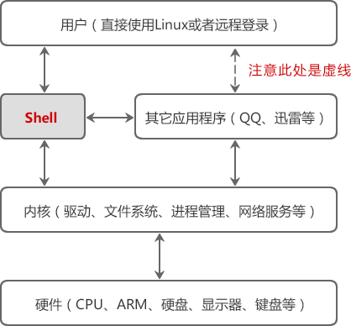
Shell 脚本
Shell 是如何连接用户和内核的

Slide 12
Shell 脚本
Shell
Shell 也是一种编程语言，它的编译器（解释器）是 Shell 这个程序。我们平时所说的 Shell，有时候是指连接用户和内核的这个程序，有时候又是指 Shell 编程。
Shell 主要用来开发一些实用的、自动化的小工具，而不是用来开发具有复杂业务逻辑的中大型软件，例如检测计算机的硬件参数、搭建 Web 运行环境、日志分析等，Shell 都非常合适。
使用 Shell 的熟练程度反映了用户对 Linux 的掌握程度，运维工程师、网络管理员、程序员都应该学习 Shell。
尤其是 Linux 运维工程师，Shell 更是必不可少的，是必须掌握的技能，它使得我们能够自动化地管理服务器集群，否则你就得一个一个地登录所有的服务器，对每一台服务器都进行相同的设置，而这些服务器可能有成百上千之多，会浪费大量的时间在重复性的工作上。

Slide 13
Shell 脚本
Shell
任何代码最终都要被“翻译”成二进制的形式才能在计算机中执行。
有的编程语言，如 C/C++、Pascal、Go语言、汇编等，必须在程序运行之前将所有代码都翻译成二进制形式，也就是生成可执行文件，用户拿到的是最终生成的可执行文件，看不到源码。
这个过程叫做编译（Compile），这样的编程语言叫做编译型语言，完成编译过程的软件叫做编译器（Compiler）。
而有的编程语言，如 Shell、JavaScript、Python、PHP等，需要一边执行一边翻译，不会生成任何可执行文件，用户必须拿到源码才能运行程序。程序运行后会即时翻译，翻译完一部分执行一部分，不用等到所有代码都翻译完。这个过程叫做解释，这样的编程语言叫做解释型语言或者脚本语言（Script），完成解释过程的软件叫做解释器。
编译型语言的优点是执行速度快、对硬件要求低、保密性好，适合开发操作系统、大型应用程序、数据库等。脚本语言的优点是使用灵活、部署容易、跨平台性好，非常适合 Web 开发以及小工具的制作。
Shell 就是一种脚本语言，我们编写完源码后不用编译，直接运行源码即可。

Slide 14
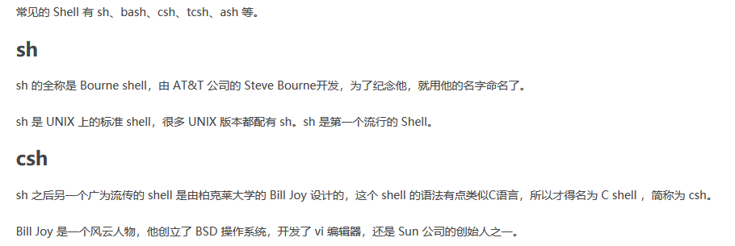
Shell 脚本
Shell

Slide 15
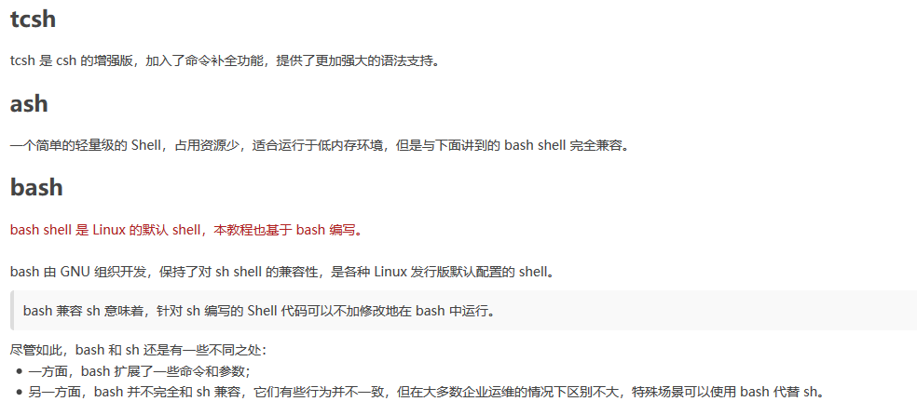
Shell 脚本
Shell

Slide 16
Shell 脚本
Shell

Slide 17
Shell 脚本的编写
Shell 脚本是纯文本文件，可以使用任何文本编辑器编写
Shell 脚本通常是以 .sh 作为后缀名
Shell 脚本的执行
chmod +x script_name
./script_name
bash script_name

Slide 18
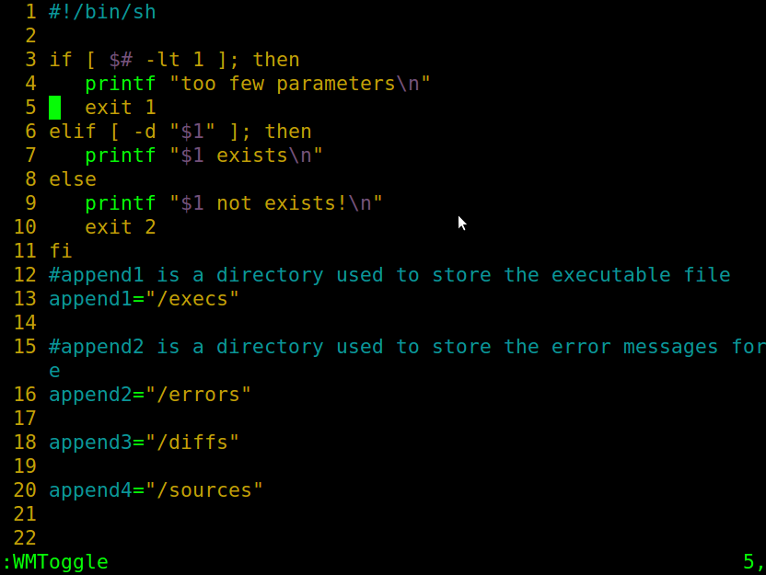
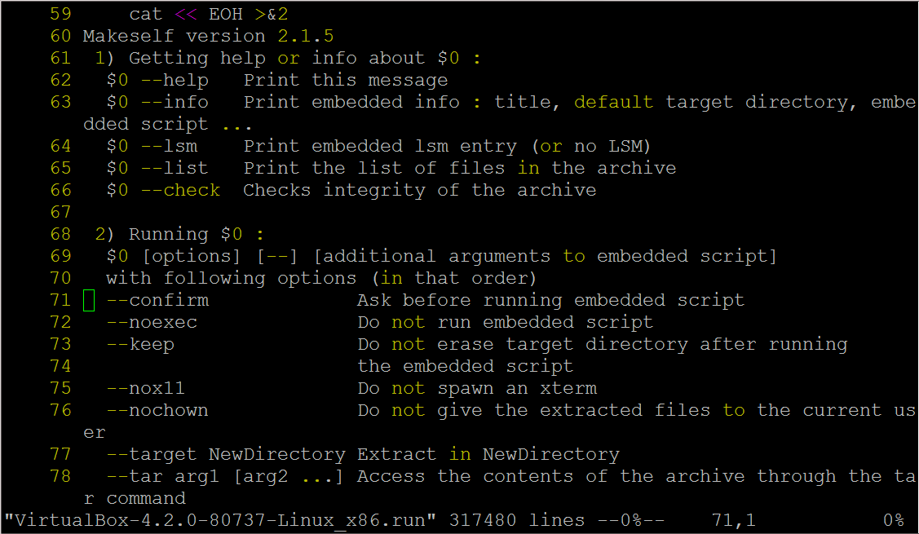
Linux Shell编程概述
shell脚本
  shell命令的集合
  变量声明与使用
  流程控制
shell脚本特点
  解释执行
  依赖特定shell
shell脚本用途
  系统日常维护
  软件原型设计
  软件开发（python、perl）

Slide 19
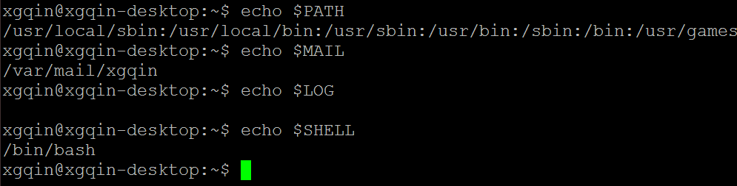
Shell变量
环境变量
  系统与应用程序进行数据交互
  系统环境设定
  通常为大写（PATH，MAIL，SHELL等）

Slide 20
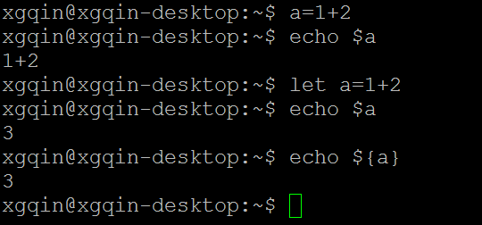
Shell变量
变量的使用
  不需要定义即可直接使用
  变量名以字母或下划线开头
  默认类型为字符串类型
  以$变量名或${变量名}访问变量内容

Slide 21
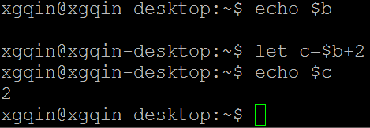
Shell变量
引用未赋值的变量
  任何未赋值的变量其值为NULL，参与算术运算时，其值则转换为0

Slide 22
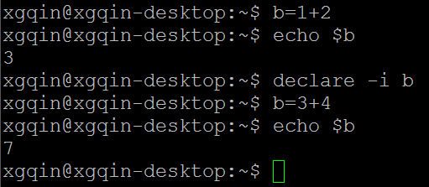
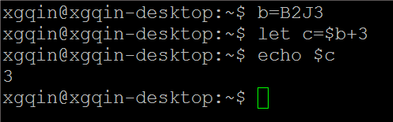
Shell变量
变量类型
  声明为整型：declare –i 变量名
  变量参与运算（字符类型参与运算）

Slide 23
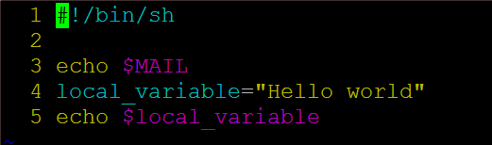
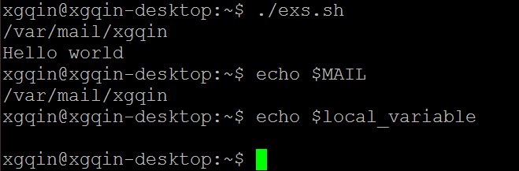
Shell变量
局部变量与环境变量
  局部变量：在脚本文件或函数中定义的变量
  环境变量：shell启动时进行设置的变量

Slide 24
Shell变量
局部变量与环境变量
  局部变量：在脚本文件或函数中定义的变量
  环境变量：shell启动时进行设置的变量

Slide 25
Shell脚本中的特殊字符
\ ; # $ ? & * ( ) [ ] ` ‘ “ +
  \ :
  ; : 命令分隔符
  ;; : case语句的结束符
  # : 注释符
  $ : 变量替换
  ？:通配符（匹配任意一个字符）
  & : 后台运行命令
  [] : 测试命令

Slide 26
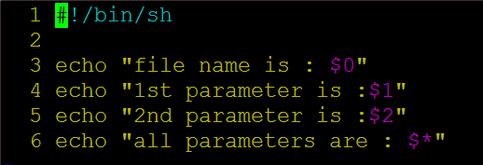
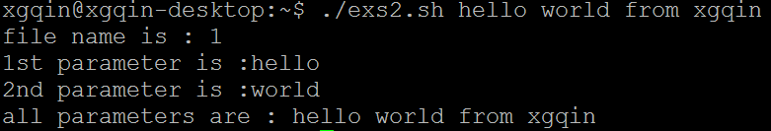
Shell脚本中的特殊字符
参数字符：$0, $1, $2, $3, ....
  $0 :脚本文件名本身
  $1~$n：第1~n个参数
  $*， $@：所有参数
  $#：参数总数

Slide 27

Shell符号命令
(命令) : 在子shell中运行命令
(( ))：对括号中的变量赋值或进行算术运算
$(( ))：计算括号内的表达式
[ ]：与test相同，进行条件测试
[[ ]]：字符串比较
$( 命令)：命令替换
`命令`：命令替换
将命令运行的结果
作为`命令`或$(命令)内容

Slide 28
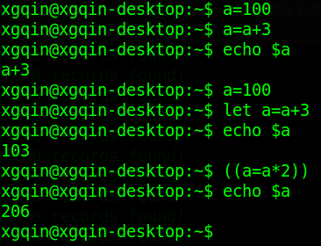
Shell中的算术运算命令
let与(())命令：

Slide 29
Shell中的算术运算命令
运算符号
操作符 | 描述 | 操作符 | 描述 | 操作符 | 描述
++ -- | 自加、自减 | * / % | 乘、除、取模 | < > | 大于、小于
+ | 一元+ | + - | 加减 | == != | 等于、不等
- | 一元- | << >> | 位左移、右移 | & | 位与
！ ~ | 逻辑反、位反 | <= >= | 大于等于、小于等于 | ^ | 位非
| | 位或 | && | 逻辑与 | || | 逻辑或

Slide 30
Shell中的算术运算命令
内建算术函数
函数名 | 功能 | 函数名 | 功能 | 函数名 | 功能
abs | 绝对值 | log | 自然对数 | acos | 反余弦
sin | 正弦 | asin | 反正弦 | sinh | 双曲正弦
cos | 余弦 | Sqrt | 平方根 | cosh | 双曲余弦
tan | 正切 | exp | 指数 | tanh | 双曲正切
int | 取整

Slide 31
Shell 脚本
Shell 脚本的格式
第一行：指定用哪个程序来编译和执行脚本。
#!/bin/bash
#!/bin/sh
#!/bin/csh
可执行语句和 shell 控制结构
一个 shell 脚本通常由一组 Linux 命令、shell 命令、控制结构和注释语句构成。
注释：以 “ # ” 开头，可独占一行，或跟在语句的后面。
在脚本中多写注释语句是一个很好的编程习惯

Slide 32
Shell 脚本举例
#!/bin/bash
# This is the first Bash shell program
# ScriptName: greetings.sh
echo
echo –e "Hello $LOGNAME, \c"
echo "it's nice talking to you."
echo "Your present working directory is:"
pwd # Show the name of present directory
echo
echo –e "The time is `date +%T`!. \nBye"
echo
bash greetings.sh
chmod +x greetings.sh
./greetings

Slide 33
echo命令
功能说明：显示文字。
语 法：echo [-ne][字符串]
    或 echo [--help][--version]
补充说明：echo会将输入的字符串送往标准输出。输出的字符串间以空白字符隔开, 并在最后加上换行号。
-n 不进行换行
-e 若字符串中出现以下字符，则特别加以处理，而不会将它当成一般文字输出 \n 换行 \b 空格...

Slide 34
参 数：
-n 不要在最后自动换行
-e 若字符串中出现以下字符，则特别加以处理，而不会将它当成一般文字输出：
  \a 发出警告声；
  \b 删除前一个字符；
  \c 最后不加上换行符号；
  \f 换行但光标仍旧停留在原来的位置；
  \n 换行且光标移至行首；
  \r 光标移至行首，但不换行；
  \t 插入tab；
  \v 与\f相同；
  \\ 插入\字符；
  \nnn 插入nnn（八进制）所代表的ASCII字符；
  --help 显示帮助
  --version 显示版本信息

Slide 35
Shell 脚本举例
#!/bin/bash
# This script is to test the usage of read
# Scriptname: ex4read.sh
echo "=== examples for testing read ==="
echo -e "What is your name? \c"
read name
echo "Hello $name"
echo
echo -n "Where do you work? "
read
echo "I guess $REPLY keeps you busy!"
echo
read -p "Enter your job title: "#自动读给REPLY
echo "I thought you might be an $REPLY."
echo
echo "=== End of the script ==="

Slide 36
read命令
read variable #读取变量给variable
read x y #可同时读取多个变量
read #自动读给REPLY
read –p “Please input: ”
#自动读给REPLY

Slide 37
条件测试
条件测试可以根据某个特定条件是否满足，来选择执行相应的任务。
Bash 中允许测试两种类型的条件：
命令成功或失败，表达式为真或假
任何一种测试中，都要有退出状态（返回值），退出状态为 0 表示命令成功或表达式为真，非0 则表示命令失败或表达式为假。
状态变量 $? 中保存命令退出状态的值
grep $USER /etc/passwd
echo $?
grep hello /etc/passwd; echo $?

Slide 38
测试表达式的值
表达式测试包括字符串测试、整数测试和文件测试。
内置测试命令 test
通常用 test 命令来测试表达式的值
x=5; y=10
test $x -gt $y
echo $?
test 命令可以用 方括号 来代替
x=5; y=10
[ $x -gt $y ]
echo $?
方括号前后要留空格！

Slide 39
测试表达式的值
2.x 版本以上的 Bash 中可以用双方括号来测试表达式的值，此时可以使用通配符进行模式匹配。
name=Tom
[ $name = [Tt]?? ]
echo $?
[[ $name = [Tt]?? ]]
echo $?

Slide 40
字符串测试
字符串测试
操作符两边必须留空格！
[ -z str ] | 如果字符串 str 长度为 0，返回真
[ -n str ] | 如果字符串 str 长度不为 0，返回真
[ str1 = str2 ] | 两字符串相等
[ str1 != str2 ] | 两字符串不等
name=Tom; [ -z $name ]; echo $?
name2=Andy; [ $name = $name2 ] ; echo $?

Slide 41
整数测试
整数测试，即比较大小
操作符两边必须留空格！
[ int1 -eq int2 ] | int1 等于 int2
[ int1 -ne int2 ] | int1 不等于 int2
[ int1 -gt int2 ] | int1 大于 int2
[ int1 -ge int2 ] | int1 大于或等于 int2
[ int1 -lt int2 ] | int1 小于 int2
[ int1 -le int2 ] | int1 小于或等于 int2
x=1; [ $x -eq 1 ]; echo $?
X
x=a; [ $x -eq 1 ]; echo $?

Slide 42
整数测试
整数测试也可以使用 let 命令或双圆括号
相应的操作符为：
只能用于整数测试！
== 、!= 、> 、>= 、< 、<=
例：
x=1; let "$x == 1"; echo $?
x=1; (($x+1>= 2 )); echo $?
两种测试方法的区别
使用的操作符不同
let 和 双圆括号中可以使用算术表达式，而中括号不能
let 和 双圆括号中，操作符两边可以不留空格

Slide 43
逻辑测试
逻辑测试
[ expr1 -a expr2 ] | 逻辑与，都为真时，结果为真
[ expr1 -o expr2 ] | 逻辑或，有一个为真时，结果为真
[ ! expr ] | 逻辑非
x=1; name=Tom;
[ $x -eq 1 –a –n $name ]; echo $?
注：不能随便添加括号
X
[ ( $x -eq 1 ) –a ( –n $name ) ]; echo $?

Slide 44
逻辑测试
可以使用模式的逻辑测试
[[ pattern1 && pattern2 ]] | 逻辑与
[[ pattern1 || pattern2 ]] | 逻辑或
[[ ! pattern ]] | 逻辑非
x=1; name=Tom;
[[ $x -eq 1 && $name = To? ]]; echo $?

Slide 45
文件测试
文件测试：文件是否存在，文件属性，访问权限等。
常见的文件测试操作符
-f fname | fname 存在且是普通文件时，返回真 ( 即返回 0 )
-L fname | fname 存在且是链接文件时，返回真
-d fname | fname 存在且是一个目录时，返回真
-e fname | fname（文件或目录）存在时，返回真
-s fname | fname 存在且大小大于 0 时，返回真
-r fname | fname（文件或目录）存在且可读时，返回真
-w fname | fname（文件或目录）存在且可写时，返回真
-x fname | fname（文件或目录）存在且可执行时，返回真
更多文件测试符参见 test 的在线帮助
man test

Slide 46
检查空值
检查空值
[ "$name" = "" ]
[ ! "$name" ]
[ "X${name}" != "X" ]

Slide 47
if 条件语句
语法结构
if expr1 # 如果expr1 为真(返回值为0)
then # 那么
commands1 # 执行语句块 commands1
elif expr2 # 若expr1 不真，而expr2 为真
then # 那么
commands2 # 执行语句块 commands2
... ... # 可以有多个 elif 语句
else # else 最多只能有一个
commands4 # 执行语句块 commands4
fi # if 语句必须以单词 fi 终止

Slide 48
几点说明
elif 可以有任意多个（0 个或多个）
else 最多只能有一个（0 个或 1 个）
if 语句必须以 fi 表示结束
expr 通常为条件测试表达式；也可以是多个命令，以最后一个命令的退出状态为条件值。
commands 为可执行语句块，如果为空，需使用 shell 提供的空命令 “ : ”，即冒号。该命令不做任何事情，只返回一个退出状态 0
if 语句可以嵌套使用
ex4if.sh，chkperm.sh，chkperm2.sh，
name_grep，tellme，tellme2，idcheck.sh

Slide 49
ex4if.sh
#!/bin/bash
# scriptname: ex4if.sh
#
echo -n "Please input x,y: "
read x y
echo "x=$x, y=$y"
if (( x > y )); then
echo "x is larger than y"
elif (( x == y)); then
echo "x is equal to y"
else
echo "x is less than y"
fi

Slide 50
chkperm.sh
#!/bin/bash
# Using the old style test command: [ ]
# filename: perm_check.sh
#
file=testing
if [ -d $file ]
then
echo "$file is a directory"
elif [ -f $file ]
then
if [ -r $file -a -w $file -a -x $file ]
then # nested if command
echo "You have read,write,and execute permission on $file."
fi
else
echo "$file is neither a file nor a directory. "
fi

Slide 51
chkperm2.sh
#!/bin/bash
# Using the new style test command: [[ ]]
# filename: perm_check2.sh
#
file=./testing
if [[ -d $file ]]
then
echo "$file is a directory"
elif [[ -f $file ]]
then
if [[ -r $file && -w $file && -x $file ]]
then # nested if command
echo "You have read,write,and execute permission on $file."
fi
else
echo "$file is neither a file nor a directory. "
fi

Slide 52
name_grep
#!/bin/bash
# filename: name_grep
#
name=Tom
if grep "$name" /etc/passwd >& /dev/null
then
:
else
echo "$name not found in /etc/passwd"
exit 2
fi

Slide 53
tellme
#!/bin/bash
echo -n "How old are you? "
read age
if [ $age -lt 0 -o $age -gt 120 ]
then
echo "Welcome to our planet! "
exit 1
fi
if [ $age -ge 0 -a $age -le 12 ]
then
echo "Children is the flowers of the country"
elif [ $age -gt 12 -a $age -le 19 ]
then
echo "Rebel without a cause"
elif [ $age -gt 19 -a $age -le 29 ]
then
echo "You got the world by the tail!!"
elif [ $age -ge 30 -a $age -le 39 ]
then
echo "Thirty something..."
else
echo "Sorry I asked"
fi

Slide 54
tellme2
#!/bin/bash
echo -n "How old are you? "
read age
if (( age < 0 || age > 120 ))
then
echo "Welcome to our planet! "
exit 1
fi
if ((age >= 0 && age <= 12))
then
echo "Children is the flowers of the country"
elif ((age >= 13 && age <= 19 ))
then
echo "Rebel without a cause"
elif (( age >= 19 && age <= 29 ))
then
echo "You got the world by the tail!!"
elif (( age >= 30 && age <= 39 ))
then
echo "Thirty something..."
else
echo "Sorry I asked"
fi

Slide 55
idcheck.sh
#!/bin/bash
# Scriptname: idcheck.sh
# purpose: check user id to see if user is root.
# Only root has a uid of 0.
# Format for id output: uid=501(tt) gid=501(tt) groups=501(tt)
# root’s uid=0 ： uid=0(root) gid=0(root) groups=0(root)…
#
id=`id | awk -F'[=(]' '{print $2}'` # get user id
echo "your user id is: $id"
if (( id == 0 )) # [ $id -eq 0 ]
then
echo "you are superuser."
else
echo "you are not superuser."
fi

Slide 56
case 选择语句
语法结构
case expr in # expr 为表达式，关键词 in 不要忘！
pattern1) # 若 expr 与 pattern1 匹配，注意括号
commands1 # 执行语句块 commands1
;; # 跳出 case 结构
pattern2) # 若 expr 与 pattern2 匹配
commands2 # 执行语句块 commands2
;; # 跳出 case 结构
... ... # 可以有任意多个模式匹配
*) # 若 expr 与上面的模式都不匹配
commands # 执行语句块 commands
;; # 跳出 case 结构
esac # case 语句必须以 esac 终止

Slide 57
几点说明
表达式 expr 按顺序匹配每个模式，一旦有一个模式匹配成功，则执行该模式后面的所有命令，然后退出 case。
如果 expr 没有找到匹配的模式，则执行缺省值 “ *) ” 后面的命令块 ( 类似于 if 中的 else )； “ *) ” 可以不出现。
所给的匹配模式 pattern 中可以含有通配符和“ | ”。
每个命令块的最后必须有一个双分号，可以独占一行，或放在最后一个命令的后面。
case 语句举例：yes_no.sh

Slide 58
yes_no.sh
#!/bin/bash
# test case
# scriptname: yes_no.sh
#
echo -n "Do you wish to proceed [y/n]: "
read ans
case $ans in
y|Y|yes|Yes)
echo "yes is selected"
;;
n|N|no|No)
echo "no is selected"
;;
*)
echo "`basename $0`: Unknown response"
exit 1
;;
esac

Slide 59
for 循环语句
语法结构
for variable in list
# 每一次循环，依次把列表 list 中的一个值赋给循环变量
do # 循环开始的标志
commands # 循环变量每取一次值，循环体就执行一遍
done # 循环结束的标志
几点说明
列表 list 可以是命令替换、变量名替换、字符串和文件名列表 ( 可包含通配符 )
for 循环执行的次数取决于列表 list 中单词的个数
for 循环体中一般要出现循环变量，但也可以不出现

Slide 60
for 循环执行过程
循环执行过程
执行第一轮循环时，将 list 中的第一个词赋给循环变量，并把该词从 list 中删除，然后进入循环体，执行 do 和 done 之间的命令。下一次进入循环体时，则将第二个词赋给循环变量，并把该词从 list 中删除，再往后的循环也以此类推。当 list 中的词全部被移走后，循环就结束了。
forloop.sh，mybackup.sh
位置参量的使用： $* 与 $@
greet.sh
可以省略 in list ，此时使用位置参量
permx.sh idcheck.sh greet.sh yes_no.sh
permx.sh *.sh

Slide 61
forloop.sh
#!/bin/bash
# Scriptname: forloop.sh
for name in Tom Dick Harry Joe
do
echo "Hi $name"
done
echo "out of loop"

Slide 62
forloop2.sh
#!/bin/bash
# Scriptname: forloop2.sh
for name in `cat namelist`
do
echo "Hi $name"
done
echo "out of loop"

Slide 63
mybackup.sh
#!/bin/bash
# Scriptname: mybackup.sh
# Purpose: Create backup files and store
# them in a backup directory.
#
backup_dir=backup
mkdir $backup_dir
for file in *.sh
do
if [ -f $file ]
then
cp $file $backup_dir/${file}.bak
echo "$file is backed up in $backup_dir"
fi
done

Slide 64
greet.sh
#!/bin/bash
# Scriptname: greet.sh
# usage: greet.sh Tom John Anndy
echo "== using \$* =="
for name in $* # same as for name in $@
do
echo Hi $name
done
echo "== using \$@ =="
for name in $@ # same as for name in $*
do
echo Hi $name
done
echo '== using "$*" =='
for name in "$*"
do
echo Hi $name
done
echo '== using "$@" =='
for name in "$@"
do
echo Hi $name
done

Slide 65
permx.sh
#!/bin/bash
# Scriptname: permx.sh
#
for file # Empty wordlist
do
if [[ -f $file && ! -x $file ]]
then
chmod +x $file
echo " == $file now has execute permission"
fi
done

Slide 66
while 循环语句
语法结构
while expr # 执行 expr
do # 若 expr 的退出状态为0，进入循环，否则退出while
commands # 循环体
done # 循环结束标志，返回循环顶部
执行过程
先执行 expr，如果其退出状态为 0，就执行循环体。执行到关键字 done 后，回到循环的顶部，while 命令再次检查 expr 的退出状态。以此类推，循环将一直继续下去，直到 expr 的退出状态非 0 为止。

Slide 67
until 循环语句
语法结构
until expr # 执行 expr
do # 若expr的退出状态非0，进入循环，否则退出until
commands # 循环体
done # 循环结束标志，返回循环顶部
执行过程
与 while 循环类似，只是当 expr 退出状态非 0 时才执行循环体，直到 expr 为 0 时退出循环。

Slide 68
break 和 continue
break [n]
用于强行退出当前循环。
如果是嵌套循环，则 break 命令后面可以跟一数字 n，表示退出第 n 重循环（最里面的为第一重循环）。
continue [n]
用于忽略本次循环的剩余部分，回到循环的顶部，继续下一次循环。
如果是嵌套循环，continue 命令后面也可跟一数字 n，表示回到第 n 重循环的顶部。
例：months.sh

Slide 69
months.sh
#!/bin/bash
# Scriptname: months.sh
for month in Jan Feb Mar Apr May Jun Jul Aug Sep Oct Nov Dec
do
for week in 1 2 3 4
do
echo -n "Processing the month of $month. OK? "
read ans
if [ "$ans" = n -o -z "$ans" ]
then
continue 2
else

Slide 70
echo -n "Process week $week of $month? "
read ans
if [ "$ans" = n -o -z "$ans" ]
then
continue
else
echo "Now processing week $week of $month."
sleep 1 # Commands go here
echo "Done processing..."
fi
fi
done
done

Slide 71
exit 和 sleep
exit 命令
exit n
exit 命令用于退出脚本或当前进程。n 是一个从 0 到 255 的整数，0 表示成功退出，非零表示遇到某种失败而非正常退出。该整数被保存在状态变量 $? 中。
sleep 命令
sleep n
暂停 n 秒钟

Slide 72
select 循环与菜单
语法结构
select variable in list
do # 循环开始的标志
commands # 循环变量每取一次值，循环体就执行一遍
done # 循环结束的标志
说明
select 循环主要用于创建菜单，按数字顺序排列的菜单项将显示在标准错误上，并显示 PS3 提示符，等待用户输入
用户输入菜单列表中的某个数字，执行相应的命令
用户输入被保存在内置变量 REPLY 中。
例：runit.sh

Slide 73
runit.sh
#!/bin/bash
# Scriptname: runit.sh
PS3="Select a program to execute: "
select program in 'ls -F' pwd date
do
$program
done

Slide 74
select 与 case
select 是个无限循环，因此要记住用 break 命令退出循环，或用 exit 命令终止脚本。也可以按 ctrl+c 退出循环。
select 经常和 case 联合使用
例：goodboy.sh
与 for 循环类似，可以省略 in list ，此时使用位置参量

Slide 75
goodboy.sh
#!/bin/bash
# Scriptname: goodboys.sh
PS3="Please choose one of the three boys : "
select choice in tom dan guy
#select choice
do
case $choice in
tom)
echo Tom is a cool dude!
break;; # break out of the select loop
dan | guy )
echo Dan and Guy are both wonderful.
break;;
*)
echo "$REPLY is not one of your choices"
echo "Try again."
;;
esac
done

Slide 76
循环控制 shift 命令
shift [n]
用于将参量列表 list 左移指定次数，缺省为左移一次。
参量列表 list 一旦被移动，最左端的那个参数就从列表中删除。while 循环遍历位置参量列表时，常用到 shift。
例：
./doit.sh a b c d e f g h
./shft.sh a b c d e f g h

Slide 77
doit.sh
#!/bin/bash
# Name: doit.sh
# Purpose: shift through command line arguments
# Usage: doit.sh [args]
while (( $# > 0 )) # or [ $# -gt 0 ]
do
echo $*
shift
done

Slide 78
shft.sh
#!/bin/bash
# Using 'shift' to step through all the positional parameters.
until [ -z "$1" ] # Until all parameters used up...
do
echo "$1"
shift
done
echo # Extra line feed.
exit 0

Slide 79
随机数和 expr 命令
生成随机数的特殊变量
echo $RANDOM 范围是: [0, 32767]
expr：通用的表达式计算命令
表达式中参数与操作符必须以空格分开，表达式中的运算可以是算术运算，比较运算，字符串运算和逻辑运算。
expr 5 % 3
expr 5 \* 3 # 乘法符号必须被转义

Slide 80
字符串操作
字符串操作
m 的取值从 0 到 ${#var}-1
${#var} | 返回字符串变量 var 的长度
${var:m} | 返回${var}中从第m个字符到最后的部分
${var:m:len} | 返回${var}中从第m个字符开始，长度为len的部分
${var#pattern} | 删除${var}中开头部分与pattern匹配的最小部分
${var##pattern} | 删除${var}中开头部分与pattern匹配的最大部分
${var%pattern} | 删除${var}中结尾部分与pattern匹配的最小部分
${var%%pattern} | 删除${var}中结尾部分与pattern匹配的最大部分
${var/old/new} | 用new替换${var}中第一次出现的old
${var//old/new} | 用new替换${var}中所有的old(全局替换)
注：pattern，old 中可以使用通配符。
例：ex4str

Slide 81
ex4str
#!/bin/bash
dirname="/usr/bin/local/bin";
echo "dirname=$dirname"
echo -n '${#dirname}='; sleep 4;echo "${#dirname}"
echo
echo -n '${dirname:4}='; sleep 4;echo "${dirname:4}"
echo
echo -n '${dirname:8:6}='; sleep 4; echo ${dirname:8:6}
echo
echo -n '${dirname#*bin}='; sleep 4; echo ${dirname#*bin}
echo
echo -n '${dirname##*bin}='; sleep 4;echo ${dirname##*bin}
echo
echo -n '${dirname%bin}='; sleep 4;echo ${dirname%bin}
echo
echo -n '${dirname%%bin}='; sleep 4;echo ${dirname%%bin}
echo
echo -n '${dirname%bin*}='; sleep 4;echo ${dirname%bin*}
echo
echo -n '${dirname%%bin*}='; echo ${dirname%%bin*}
echo
echo -n '${dirname/bin/sbin}='; echo ${dirname/bin/sbin}
echo
echo -n '${dirname//bin/lib}='; echo ${dirname//bin/lib}
echo
echo -n '${dirname/bin*/lib}='; echo ${dirname/bin*/lib}

Slide 82
脚本调试
sh –x 脚本名
该选项可以使用户跟踪脚本的执行，此时 shell 对脚本中每条命令的处理过程为：先执行替换，然后显示，再执行它。
shell 显示脚本中的行时，会在行首添加一个加号 “ + ”。
sh –v 脚本名
在执行脚本之前，按输入的原样打印脚本中的各行，
打印一行执行一行。
sh –n 脚本名
对脚本进行语法检查，但不执行脚本。如果存在语法错误，shell 会报错，如果没有错误，则不显示任何内容。

Slide 83
编程小结：变量
局部变量、环境变量（export、declare -x）
只读变量、整型变量
例：declare -i x; x="hello"; echo $x
0
位置参量（$0,$1,...,$*,$@,$#,$$,$?）
变量的间接引用（eval, ${!str}）
例：name="hello"; x="name"; echo ${!x}
hello
命令替换（`cmd`、$(cmd)）
整数运算
declare 定义的整型变量可以直接进行运算，
否则需用 let 命令或 $[...]、$((...)) 进行整数运算。

Slide 84
编程小结：输入输出
输入：read
read var1 var2 ...
read
→ REPLY
read –p "提示"
→ REPLY
输出参数用空格隔开
输出：printf
printf "%-12.5f \t %d \n" 123.45 8
format
以%开头
格式符
\b
\n
\r
\t
\v
\\
\”
%%
flag
field width
c
d
e
f
g
s
o
x
precision
-:左对齐
+:输出符号
0:空白处添0
空格:前面加一空格
字段宽度
小数点后输出位数

Slide 85
编程小结：条件测试
字符串测试
操作符两边必须留空格！
[ -z string ] | 如果字符串string长度为0，返回真
[ -n string ] | 如果字符串string长度不为0，返回真
[ str1 = str2 ] | 两字符串相等（也可以使用 == ）
[ str1 != str2 ] | 两字符串不等
如果使用双方括号，可以使用 通配符 进行模式匹配。
[[ str1 = str2 ]] | 两字符串相等（也可以使用 == ）
[[ str1 != str2 ]] | 两字符串不等
[[ str1 > str2 ]] | str1大于str2,按ASCII码比较
[[ str1 < str2 ]] | str1小于str2,按ASCII码比较
例：name=Tom; [[ $name > Tom ]]; echo $?

Slide 86
编程小结：条件测试
整数测试
注意这两种方法的区别！
[ int1 -eq int2 ] | int1 等于 int2
[ int1 -ne int2 ] | int1 不等于 int2
[ int1 -gt int2 ] | int1 大于 int2
[ int1 -ge int2 ] | int1 大于或等于 int2
[ int1 -lt int2 ] | int1 小于 int2
[ int1 -le int2 ] | int1 小于或等于 int2
[[int1 == int2]] | int1 等于 int2
[[int1 != int2]] | int1 不等于 int2
[[int1 > int2]] | int1 大于 int2
[[int1 >= int2]] | int1 大于或等于 int2
[[int1 < int2]] | int1 小于 int2
[[int1 <= int2]] | int1 小于或等于 int2

Slide 87
编程小结：条件测试
逻辑测试
[ expr1 -a expr2 ] | 逻辑与，都为真时，结果为真
[ expr1 -o expr2 ] | 逻辑或，有一个为真时，结果为真
[ ! expr ] | 逻辑非
如果使用双方括号，可以使用 通配符 进行模式匹配。
[[ pattern1 && pattern2 ]] | 逻辑与
[[ pattern1 || pattern2 ]] | 逻辑或
[[ ! pattern ]] | 逻辑非

Slide 88
编程小结：条件测试
文件测试
-f fname | fname 存在且是普通文件时，返回真 ( 即返回 0 )
-L fname | fname 存在且是链接文件时，返回真
-d fname | fname 存在且是一个目录时，返回真
-e fname | fname（文件或目录）存在时，返回真
-s fname | fname 存在且大小大于 0 时，返回真
-r fname | fname（文件或目录）存在且可读时，返回真
-w fname | fname（文件或目录）存在且可写时，返回真
-x fname | fname（文件或目录）存在且可执行时，返回真

Slide 89
编程小结：控制结构
if 条件语句
case 选择语句
for 循环语句
while 循环语句
until 循环语句
break、continue、sleep 命令
select 循环与菜单
shift 命令
各种括号的作用
${...}，$(...)，$[...]，$((...))
[...]，[[...]]，((...))

Slide 90
函数
和其它编程语言一样， Bash 也可以定义函数。
一个函数就是一个子程序，用于完成特定的任务，当有重复代码，或者一个任务只需要很少的修改就被重复几次执行时, 这时你应考虑使用函数。
函数的一般格式
function function_name {
commands
}
function_name () {
commands
}

Slide 91
函数举例
#!/bin/bash
fun1 () {
echo "This is a function"
echo "Now exiting fun1."
}
fun2 ()
{
echo "This is fun2."
echo "Now exiting fun2."
}

Slide 92
函数的调用
只需输入函数名即可调用该函数。
函数必须在调用之前定义
#!/bin/bash
fun2 ()
{
echo "This is fun2."
echo "Now exiting fun2."
}
fun2 # 调用函数 fun2
例：ex4fun2.sh， ex4fun3.sh

Slide 93
ex4fun2.sh
#!/bin/bash
JUST_A_SECOND=1
fun ()
{ # A somewhat more complex function
i=0
REPEATS=5
echo
echo "And now the fun really begins."
echo
sleep $JUST_A_SECOND # Hey, wait a second!
while [ $i -lt $REPEATS ]
do
echo "----------FUNCTIONS---------->"
echo "<------------ARE-------------"
echo "<------------FUN------------>"
echo
let "i+=1"
done
}
# Now, call the functions.
fun
exit 0

Slide 94
ex4fun3.sh
# f1
# Will give an error message, since function "f1" not yet defined.
# declare -f f1 # This doesn't help either.
# f1 # Still an error message.
# However...
f1 () {
echo "Calling function \"f2\" from within function \"f1\"."
f2
}
f2 () {
echo "Function \"f2\"."
}
# f1
# Function "f2" is not actually called until this point
# although it is referenced before its definition.
# This is permissible.

Slide 95
函数的调用
向函数传递参数
例：ex4fun4.sh
函数与命令行参数
例：ex4fun5.sh
return 与 exit
例：ex4fun6.sh

Slide 96
向函数传递参数 例：ex4fun4.sh
#!/bin/bash
# Functions and parameters
DEFAULT=default # Default param value.
func2 () {
if [ -z "$1" ] # Is parameter #1 zero length?
then
echo "-Parameter #1 is zero length -"
else
echo "-Param #1 is \"$1\" -"
fi
variable=${1:-$DEFAULT}
echo "variable = $variable"
if [ -n "$2" ]
then
echo "- Parameter #2 is \"$2\" -"
fi
return 0
}

Slide 97
echo
echo "Nothing passed"
func2 # Called with no params
echo
echo "One parameter passed."
func2 first # Called with one param
echo
echo "Two parameters passed."
func2 first second # Called with two params
echo
echo "\"\" \"second\" passed."
func2 "" second
# The first parameter is of zero?length
echo
exit 0
# End of script

Slide 98
函数与命令行参数 例：ex4fun5.sh
#!/bin/bash
# function and command line arguments
# Call this script with a command line argument,
# something like $0 arg1.
func ()
{
echo "$1"
}
echo "First call to function: no arg passed."
echo "See if command-line arg is seen."
Func # No! Command-line arg not seen.
echo "=================================="
echo
echo "Second call to function: command-line arg passed explicitly."
func $1
# Now it's seen!
exit 0

Slide 99
return 与 exit 例：ex4fun6.sh
#!/bin/bash
# purpose: Maximum of two integers.
max2 () # Returns larger of two numbers.
{if [ -z $2 ]
then
echo "Need to pass two parameters to the function."
exit 1
fi
if [[ $1 == $2 ]] # [ $1 -eq $2 ]
then
echo "The two numbers are equal."
exit 0
else
if [ $1 -gt $2 ]
then
return $1
else
return $2
fi
fi
}

Slide 100
read num1 num2
echo "num1=$num1, num2=$num2"
max2 $num1 $num2
return_val=$?
echo "The larger of the two numbers is： $return_val."
exit 0

